Slide 1
EVALUASI KETERBUKAAN INFORMASI PUBLIK DAN LAPORAN TAHUNAN
Oleh; SOSIAWAN
Ketua Komisi Informasi Publik

Slide 2

KETRBUKAAN
INFORMASI PUBLIK
Hak masyarakat yang wajib dijamin pelaksanaanya oleh setiap badan publik sebagai penyelenggara negara dan/atau organisasi non pemerintah yang sebagian atau seluruh dananya bersumber dari Anggaran Pendapatan dan Belanja Negara dan/atau Anggaran Belanja Daerah, sumbangan masyarakat, dan/atau luar negeri
Untuk mengoptimalkan pengawasan publik atas segala sesuatu yang berakibat pada kepentingan publik, mendorong badan publik untuk mewujudkan penyelenggaraan negara yang baik dan bertujuan untuk mengembangkan masyarakat informasi

Slide 3

UU No. 14 tahun 2008 tentang Keterbukaan Informasi Publik
TUJUAN :
Menjamin hak warga negara untuk mengetahui rencana pembuatan kebijakan publik, proses pengambilan keputusan publik, beserta alasannya
Mendorong partisipasi masyarakat
Mewujudkan penyelenggaraan negara yang baik
Mengembangkan ilmu pengetahuan dan mencerdaskan kehidupan bangsa
Meningkatkan pengelolaan dan pelayanan informasi di lingkungan badan publik

Slide 4
UU No. 14 tahun 2008 tentang Keterbukaan Informasi Publik
Asas (Pasal 2)
Setiap Informasi Publik bersifat terbuka dan dapat diakses oleh setiap Pengguna Informasi Publik.
Informasi Publik yang dikecualikan bersifat ketat dan terbatas.
Setiap Informasi Publik harus dapat diperoleh setiap Pemohon Informasi Publik dengan cepat dan tepat waktu, biaya ringan, dan cara sederhana.
Informasi Publik yang dikecualikan bersifat rahasia sesuai dengan Undang­Undang, kepatutan, dan kepentingan umum didasarkan pada pengujian tentang konsekuensi yang timbul apabila suatu informasi diberikan kepada masyarakat serta setelah dipertimbangkan dengan saksama bahwa menutup Informasi Publik dapat melindungi kepentingan yang lebih besar daripada membukanya atau sebaliknya.

Slide 5
TATA KELOLA
INFORMASI PUBLIK

Slide 6
Pelayanan Publik
(Pasal 1 angka 1 UU No. 25 Tahun 2009)
adalah kegiatan atau rangkaian kegiatan dalam rangka pemenuhan kebutuhan pelayanan sesuai dengan peraturan perundangundangan
bagi setiap warga negara dan penduduk atas barang, jasa, dan / atau pelayanan administratif yang disediakan oleh penyelenggara
pelayanan publik
Definisi

Slide 7
Penyelenggara Pelayanan Publik
(Pasal 1 angka 2 UU No. 25 Tahun 2009)
adalah setiap institusi penyelenggara negara, korporasi, lembaga independen yang dibentuk berdasarkan undang-undang untuk kegiatan pelayanan publik, dan badan hukum lain yang dibentuk semata-mata untuk kegiatan pelayanan publik.
Definisi

Slide 8

Kewajiban Badan Publik
Pasal 4 PERKI No. 1 Th. 2010 tentang Standar Layanan Informasi Publik :
Menetapkan peraturan mengenai standar prosedur operasional layanan Informasi Publik;
Membangun dan mengembangkan sistem informasi dan dokumentasi untuk mengelola Informasi Publik secara baik dan efisien;
Menunjuk dan mengangkat PPID untuk melaksanakan tugas dan tanggung jawab serta wewenangnya;
Menganggarkan pembiayaan secara memadai bagi layanan Informasi Publik sesuai dengan peraturan perundang-undangan yang berlaku;
Menyediakan sarana dan prasarana layanan Informasi Publik, termasuk papan pengumuman dan meja informasi di setiap kantor Badan Publik, serta situs resmi bagi Badan Publik Negara;
Menetapkan standar biaya perolehan salinan Informasi Publik;
Menetapkan dan memutakhirkan secara berkala Daftar Informasi Publik atas seluruh Informasi Publik yang dikelola;
Menyediakan dan memberikan Informasi Publik;
Memberikan tanggapan atas keberatan yang diajukan oleh Pemohon Informasi Publik yang mengajukan keberatan;
Membuat dan mengumumkan laporan tentang layanan Informasi Publik sesuai dengan Peraturan ini serta menyampaikan salinan laporan kepada Komisi Informasi; dan
Melakukan evaluasi dan pengawasan terhadap pelaksanaan layanan Informasi Publik pada instansinya.

Slide 9

PPID
KELEMBAGAAN PPID
(Permendagri Nomor 3 Tahun 2017)

Slide 10
STRUKTUR ORGANISASI
PEJABAT PENGELOLA INFORMASI DAN DOKUMENTASI
( --- P P I D --- )
NO | PEJABAT PENGELOLA INFORMASI DAN DOKUMENTASI TUGAS DAN TANGGUNG JAWAB (Peraturan Pemerintah No. 61 Tahun 2010; pasal 14)
1. | Penyediaan Informasi, Penyimpanan, Pendokumentasian dan Pengamanan Informasi;
2 | Pelayanan Informasi yang cepat, tepat dan sederhana sesuai dengan aturan yang berlaku;
3. | Penetapan Prosedur Operasional Penyebarluasan Informasi Pubblik; -
4. | Pengujian Konsekuensi ;
5. | Pengklasifikasin informasi dan/atau pengubahannya;
6. | Penetapan informasi yg dikecualikan yg telah habis jangka waktu pengecualiaannya sebagai informasi publik yang dapat diakses;
7. | Penetapan pertimbangan tertulis atas setiap kebijakan yang diambil untuk memenuhi hak setiap orang atas informasi public.
MODEL
ORGANISASI PENGELOLA INFORMASI DAN DOKUMENTASI
BADAN PUBLIK
Atasan PPID
Selaku
TIM PERTIMBANGAN PELAYANAN INFORMASI
P P I D
PEMBANTU
P P I D
P P I D
PEMBANTU
BIDANG
PENGELOLAAN INFORMASI
BIDANG
PELAYANAN INFORMASI
BIDANG
DOKUMENTASI DAN ARSIP
BIDANG
PENYELESAIAN SENGKETA INFORMASI PUBLIK
PEJABAT FUNGSIONAL
PRANATA HUMAS
ARSIPARIS
PRANATA KOMPUTER

Slide 11



Struktur & Mekanisme PPID
Jika informasi termasuk dalam daftar informasi yang dikecualikan maka keberatan diajukan ke atasan langsung PPID (Pimpinan BP)
Badan Publik
Penetapan
PPID k
Melakukan uji konsekuensi
Bertanggung jawab atas pelayanan informasi di lingkungan BP (Strategis)
List inf. Yg dikecualikan
Jika informasi termasuk dalam daftar informasi yang terbuka dan berada di satuan kerja yang bersangkutan maka keberatan diajukan ke pimpinan perwakilan
Satuan Kerja
List inf. Yg dikecualikan
PPID p
Bertanggung jawab atas pelayanan informasi di lingkungan perwakilan
Jika informasi termasuk dalam daftar informasi yang terbuka dan berada di unit pelayanan teknis maka keberatan diajukan ke pimpinan Unit Pelayanan
Unit Pelayanan
PPID p
Bertanggung jawab atas pelayanan informasi di lingkungan Unit Layanan

Slide 12

WAJAH TATA KELOLA INFORMASI PUBLIK DISKOMINFO JATENG

Slide 13
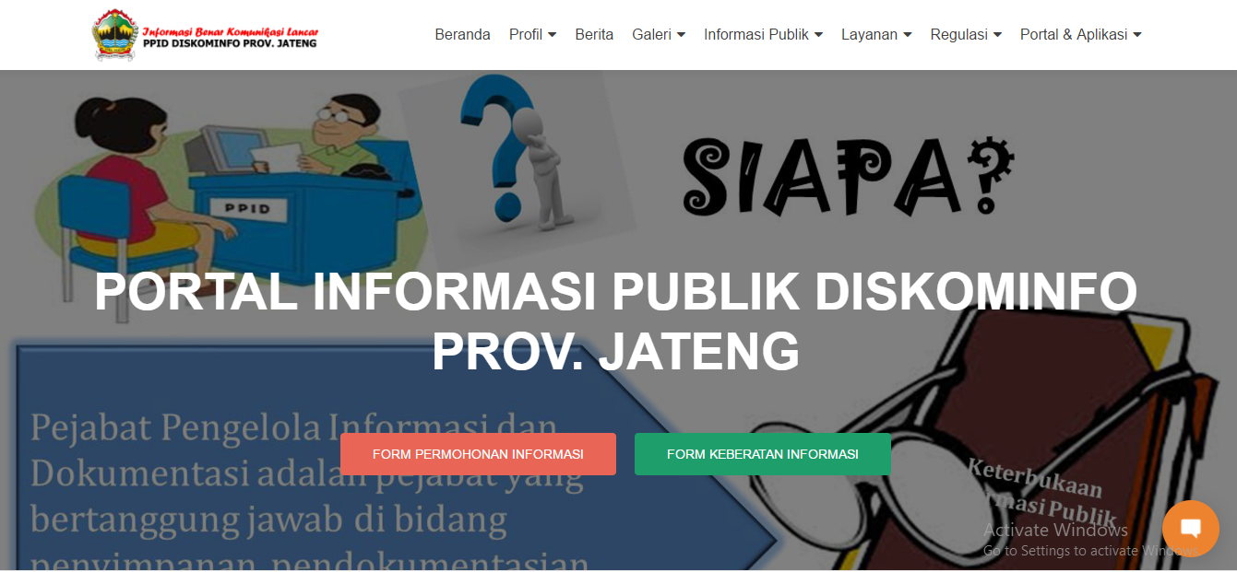
PORTAL PPID DISKOMINFO JATENG

Slide 14
EVALUASI KETERBUKAAN INFORMASI PUBLIK
(Peraturan Komisi Informasi Nomor 5 Tahun 2016)

Slide 15
EVALUASI KETERBUKAAN INFORMASI PUBLIK
Undang-undang Nomor 14 Tahun 2008 Tentang Keterbukaan Informasi Publik mengatur bahwa salah satu fungsi Komisi Informasi adalah menjalankan undang-undang dan peraturan pelaksanaannya.
Fungsi dimaksud dilakukan melalui evaluasi pelaksanaan dan kepatuhan badan publik dalam layanan keterbukaan informasi publik sesuai dengan Undang-undang Nomor 14 Tahun 2008 Tentang Keterbukaan Informasi Publik dan peraturan pelaksanaannya.
Hal ini dilakukan sebagai bentuk pertanggungjawaban kepada Presiden RI dan/atau Gubernur dan Dewan Perwakilan Rakyat RI dan/atau Dewan Perwakilan Daerah.

Slide 16
METODE EVALUASI KETERBUKAAN PUBLIK
Pemeringkatan Keterbukaan Informasi Badan Publik dilakukan guna mengetahui pelaksanaan keterbukaan informasi di Badan Publik sebagaimana amanah dalam Undang-Undang Nomer 14 Tahun 2008 Tentang Keterbukaan Informais Publik (selanjutnya disebut UU KIP) dan Peraturan Komisi Informasi Nomor 1 Tahun 2010 tentang Standar Layanan Informasi Publik (selanjutnya disebut Perki SLIP).
Kegiatan ini diakhiri dengan pemeringkatan Badan Publik. Badan Publik Wajib mengikuti seluruh alur kegiatan yang telah ditetapkan oleh Komisi Informasi Pusat.
PEMERINGKATAN

Slide 17
INDIKATOR
Monitoring dan Evaluasi Pemeringkatan BP dalam Penerapan Keterbukaa n Informasi
INDIKATOR
Mengumumkan informasi publik
Menyediakan informasi publik
Pelayanan informasi publik
Pengelolaan dan dokumentasi informasi publik
Self Assessment Questionnaire (SAQ)
Situs Portal/Data dukung
Verifikasi Lanjutan Acak
Visitasi
Penganugerahan

Slide 18
PENCAPAIAN KINERJA
KOMISI INFORMASI PROVINSI JAWA TENGAH

Slide 19

PENYELESAIAN SENGKETA INFORMASI
2014 - 2018
2014
2015
2016
2017
2018
Permohonan Sengketa | 148 | 25 | 36 | 23 | 16
Keputusan Dikabulkan | 49 | 7 | 5 | 8 | 8

Slide 20

JENIS INFORMASI YANG DISENGKETAKAN
2014 - 2018
2014
64
53
2
4
11
2015
58
8
2
-
-
2016
39
1
21
7
7
2017
56
13
13
-
-
2018
11
2
2
-
-
1. Dok. Keuangan
2. Keputusan, Kebijakan, SOP
3. RAB, Dok. Kontrak
4. Program & Kegiatan
5. LHKPN

Slide 21


BADAN PUBLIK YANG DISENGKETAKAN
2014 - 2018
PEMERINTAH DAERAH
2014
35
4
16
4
-
2015
10
1
10
3
-
2016
11
5
1
-
2
2017
8
-
9
-
1
2018
7
1
6
-
2
1. Pemerintah Daerah Kab/ Kota
2. SKPD Provinsi
3. Badan Publik Mandiri
4. Komisi Informasi
5. Pemerintah Desa

Slide 22
Keterbukaan Informasi Tingkat SKPD
2015 - 2017

Slide 23
Keterbukaan Informasi Tingkat KAB/ KOTA
2015 - 2017

Slide 24
PENYUSUNAN
LAPORAN TAHUNAN

Slide 25
LAPORAN TAHUNAN PPID BADAN PUBLIK
Laporan Layanan PPID dapat dimaknai sebagai salah satu bentuk pertanggungjawaban dan akuntabilitas PPID Badan Publik dalam melaksanakan tugas dan fungsinya
Laporan tidak sekadar melaksanakan tanggung jawab yang diperintahkan oleh UU KIP juncto Peraturan Komisi Informasi Nomor 1 Tahun 2010 tentang Standar Layanan Informasi Publik (Perki SLIP), melainkan sebagai bentuk pelaksanaan prinsip keterbukaan informasi publik dan akuntabilitas kepada masyarakat

Slide 26
Kewajiban Badan Publik dalam Pelayanan Informasi
(Peraturan Komisi Informasi Nomor 1 Tahun 2010 tentang Standar Layanan Informasi Publik )
Pasal 4
Badan Publik wajib:
menetapkan peraturan mengenai standar prosedur operasional layanan Informasi Publik sesuai dengan Peraturan ini;
membangun dan mengembangkan sistem informasi dan dokumentasi untuk mengelola Informasi Publik secara baik dan efisien;
menunjuk dan mengangkat PPID untuk melaksanakan tugas dan tanggung jawab serta wewenangnya;
menganggarkan pembiayaan secara memadai bagi layanan Informasi Publik sesuai dengan peraturan perundang-undangan yang berlaku;
menyediakan sarana dan prasarana layanan Informasi Publik, termasuk papan pengumuman dan meja informasi di setiap kantor Badan Publik, serta situs resmi bagi Badan Publik Negara;

Slide 27
menetapkan standar biaya perolehan salinan Informasi Publik;
menetapkan dan memutakhirkan secara berkala Daftar Informasi Publik atas seluruh Informasi Publik yang dikelola;
menyediakan dan memberikan Informasi Publik sebagaimana diatur di dalam Peraturan ini;
memberikan tanggapan atas keberatan yang diajukan oleh Pemohon Informasi Publik yang mengajukan keberatan;
membuat dan mengumumkan laporan tentang layanan Informasi Publik sesuai dengan Peraturan ini serta menyampaikan salinan laporan kepada Komisi Informasi; dan
melakukan evaluasi dan pengawasan terhadap pelaksanaan layanan Informasi Publik pada instansinya.

Slide 28
INDIKATOR STANDAR PENYUSUNAN LAPORAN TAHUNAN PPID BADAN PUBLIK
Gambaran Umum Kebijakan Pelayanan Informasi Publik
Gambaran Umum Pelaksanaan Pelayanan Informasi Publik
Rincian Pelayanan Informasi Publik Badan Publik
Kendala Eksternal dan Internal dalam Pelaksanaan Pelayanan Informasi Publik
Rincian Penyelesaian Sengketa Informasi Publik
Saran dan Penutup

Slide 29
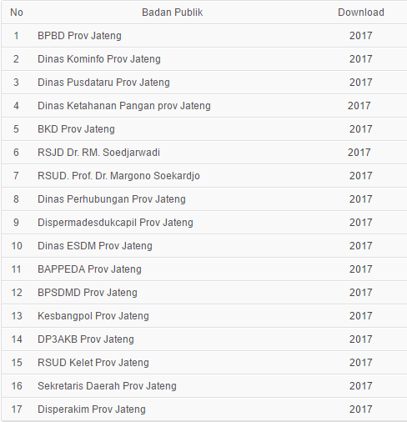
Daftar Badan Publik SKPD yang telah menyerahkan Laporan Layanan PPID Tahun 2017

Slide 30
Keterangan:
1. Dari 41 SKPD yang menyerahkan Laporan Tahunan PPID Badan Publik sejumlah 17 SKPD
2. 24 SKPD belum menyerahkan Laporan Tahunan PPID Badan Publik Tahun 2017

Slide 31
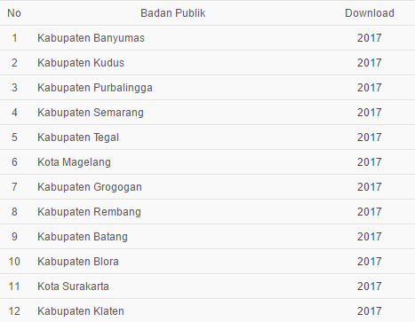
Daftar Badan Publik Kabupaten / Kota yang telah menyerahkan Laporan Layanan PPID Tahun 2017

Slide 32
Keterangan:
Dari 35 Kab/Kota yang menyerahkan Laporan Tahunan PPID Badan Publik sejumlah 12 Kab/Kota
13 Kab/Kota belum menyerahkan Laporan Tahunan PPID Badan Publik Tahun 2017

Slide 33
TERIMAKASIH

